Slide 1

光速算力：基于硅光集成的 AI 加速器
光计算单元（OPU）与千兆瓦级数据中心全光化路线图
光维计算（Lumina Photonics）CTO 战略报告 | 2026-2040 后摩尔时代光子计算商业化战略
提交对象：全球半导体联盟（GSA）、超大规模数据中心客户、顶级风投机构
LUMINA PHOTONICS 光维计算
### --- SLIDE_DATA_SET_NODE_PHOTONICS_2026 --- ### | Slide 01
[Visual: 硅光芯片层级示意图，展示光信号在波导、微环谐振器和探测器之间的流动]

Slide 2
议程总览
01
摩尔定律的终结与光子计算的崛起
算力需求爆发、热墙瓶颈、OPU三维对比
02
硅光子集成（PIC）与光电混合架构
组件性能矩阵、MZI算法、WDM通道
03
全光互联数据中心与 CPO 体系
链路预算、CPO对标、光交换与PUE优化
04
商业变现、全球芯片代工与 CAPEX/OPEX
晶圆成本、TCO模型、商业模式
05
产业生态标准、知识产权（IP）堡垒与路线图总结
IP授权矩阵、技术标准、2026-2040战略路线图
Slide 02 | ### --- SLIDE_DATA_SET_NODE_PHOTONICS_2026 --- ###

Slide 3
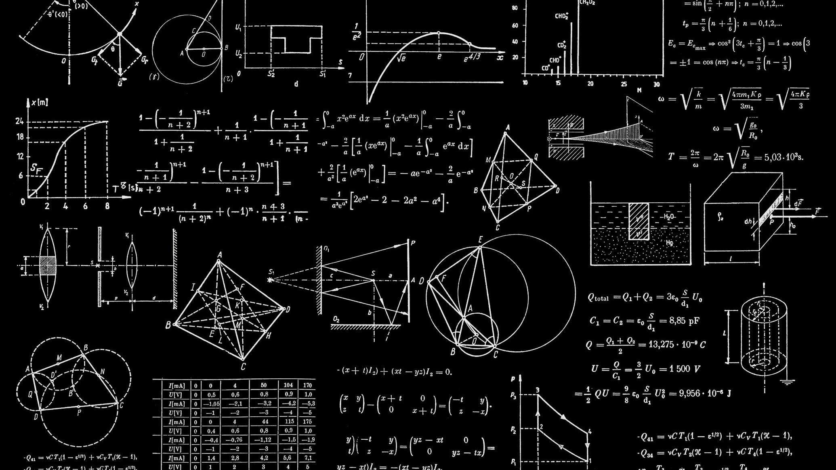


摩尔定律的终结与光子计算的崛起
2026年AI大模型对算力的指数级需求与传统电子芯片散热瓶颈的尖锐矛盾
Slide 03 | ### --- SLIDE_DATA_SET_NODE_PHOTONICS_2026 --- ###

Slide 4
01 摩尔定律的终结与光子计算的崛起
算力需求指数级爆发与电子芯片的物理极限
10²³ FLOPS
200 W/cm²
60-90%
2026年全球AI训练算力需求量级
3nm节点功率密度，接近硅基散热极限
数据移动能耗占AI加速器总能耗比例
■ 算力需求指数级爆发：2026年全球AI训练算力需求达到10²³ FLOPS量级，每3.4个月翻倍，GPT-5级模型参数突破10万亿
■ 热墙（Thermal Wall）：7nm/5nm/3nm节点下，功率密度超过200 W/cm²，接近硅基散热极限（~250 W/cm²），传统风冷/液冷技术边际效益递减
■ 电子互连带宽瓶颈：铜互连在PCB层级的信号衰减与串扰限制I/O带宽至~1 Tbps/mm，封装引脚密度成为扩展瓶颈
■ 存储墙与功耗墙双重挤压：数据移动能耗占AI加速器总能耗的60-90%，HBM3E带宽~1.2TB/s仍无法满足Transformer计算强度需求
■ 摩尔定律放缓：晶体管微缩收益递减，3nm→2nm→1.4nm每代性能提升<15%，成本增加>30%，经济可行性逼近临界点
[Visual: 硅光芯片层级示意图，展示光信号在波导、微环谐振器和探测器之间的流动]
Slide 04 | ### --- SLIDE_DATA_SET_NODE_PHOTONICS_2026 --- ###

Slide 5
01 摩尔定律的终结与光子计算的崛起
光子计算：突破摩尔定律极限的终极路径
光子计算核心优势
■ THz级带宽：光学载波频率~200 THz，单纤WDM容量>100 Tbps
■ 光子级功耗：光信号传输能耗可达fJ/bit量级，比电子低100-1000×
■ 极低串扰：光波导间串扰<-60 dB，电磁免疫，无RC延迟
■ 天然并行性：光波在波导中传播即完成矩阵运算，WDM多通道独立并行
■ CMOS兼容：硅光集成电路（PIC）可利用现有12英寸硅晶圆产线
关键术语定义
■ Waveguide（波导）：约束并引导光信号传输的硅基结构
■ WDM（波分复用）：多波长光信号在同一波导中并行传输
■ CPO（共封装光学）：光学引擎与电芯片在同一封装内集成
■ Heterogeneous Integration（异质集成）：III-V族材料与硅基底键合
■ OSNR（光信噪比）：光信号功率与噪声功率之比，单位dB
光计算单元（OPU）架构
① 输入编码层：电信号→光调制器（MZI/MRR），WDM多波长编码
② 光计算层：MZI矩阵网络执行向量-矩阵乘法（MVM），光速完成
③ 光电转换层：Ge-on-Si探测器阵列将光信号转换为电流
④ 电子控制层：CMOS TIA/CDR/DSP电路，数字输出与反馈控制
光计算核心运算在光学域完成，仅输入/输出需光电转换，突破电子计算冯·诺依曼瓶颈
[Visual: 硅光芯片层级示意图，展示光信号在波导、微环谐振器和探测器之间的流动]
Slide 05 | ### --- SLIDE_DATA_SET_NODE_PHOTONICS_2026 --- ###

Slide 6
01 摩尔定律的终结与光子计算的崛起
GPU vs 电子ASIC vs 光子计算单元（OPU）10年趋势对比
指标 / 年份 | 2026 | 2028 | 2032 | 2035
GPU 能效比 (TOPS/W) | 1-5 | 2-6 | 3-8 | 5-10
电子ASIC (TOPS/W) | 10-30 | 20-50 | 40-80 | 60-100
OPU 能效比 (TOPS/W) | 10-50 | 50-200 | 200-500 | 500-1000
延迟 (ns) | GPU: 100-1000 | ASIC: 10-100 | OPU: <1 | OPU: <0.5
核心洞察：电子方案能效比受限于热密度~100 W/mm²，光计算可实现>10×提升。电子互连延迟ns-μs级，光波导传播延迟<1 ps/mm。插入损耗对比：电子PCB走线>10 dB@10 GHz，硅光波导<0.1 dB/cm。
■ 算力密度：OPU目标>100 TOPS/mm²，电子ASIC~10 TOPS/mm² | ■ 每比特能耗：OPU目标0.1 pJ/bit，电子方案10-100 pJ/bit
[Visual: 硅光芯片层级示意图，展示光信号在波导、微环谐振器和探测器之间的流动]
Slide 06 | ### --- SLIDE_DATA_SET_NODE_PHOTONICS_2026 --- ###

Slide 7
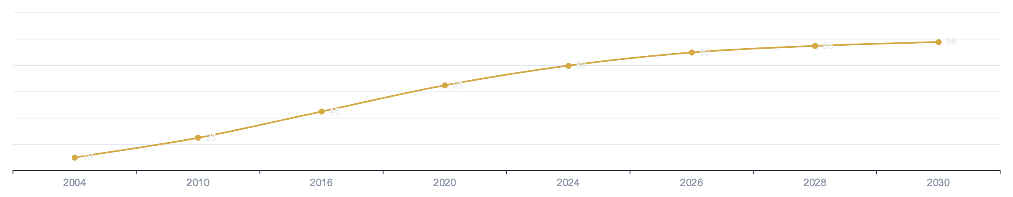
01 摩尔定律的终结与光子计算的崛起
硅光子集成技术成熟度与产业化里程碑
2004 Intel首个硅光调制器 → 2010 CMOS兼容工艺验证 → 2016 100G硅光收发器商用 → 2020 400G光模块规模部署
2024 800G CPO原型验证 → 2026 CPO/光计算元年（本报告基准年） → 2028 OPU商用化 → 2030 全光数据中心
■ 全球硅光晶圆产能：2026年预计月产能~50K片（12英寸等效），主要集中于台积电（TSMC SOIC）、Intel、GlobalFoundries
■ 关键工艺突破：SOI波导损耗降至<0.5 dB/cm，SiN平台损耗<0.1 dB/m，III-V/Si键合对准精度<1 μm
■ 异质集成技术路线：晶圆键合（Wafer Bonding）、微转印（Micro-Transfer Printing）、III-V直接外延生长（Direct Epitaxy）
[Visual: 硅光芯片层级示意图，展示光信号在波导、微环谐振器和探测器之间的流动]
Slide 07 | ### --- SLIDE_DATA_SET_NODE_PHOTONICS_2026 --- ###

Slide 8
02 硅光子集成（PIC）与光电混合架构
光电混合架构：从电主导到光主导的系统演进
光计算层
OPU核心 / MZI矩阵
光电转换层
调制器 / 探测器
电子控制层
CMOS驱动 / DSP
光互联层级
CPO / 板级 / 机架
DC级
光互连五级架构：片内（On-chip）>10 Tbps/mm → 封装内（In-package）1-10 Tbps/mm → 板级（On-board）100 Gbps-1 Tbps → 机架级（Rack-level）100 Gbps-400 Gbps → 数据中心级（DC-level）DWDM 100 Gbps-1.6 Tbps
■ 热光效应挑战：硅材料热光系数 dn/dT ~ 1.8×10⁻⁴ /K，温度变化10°C导致微环谐振器漂移~1.8 nm，需主动温控（功耗~1 mW/nm）或设计补偿算法
■ OSNR预算设计：WDM系统中每通道OSNR > 20 dB为可靠传输阈值，相干系统可容忍>12 dB，直接检测需>20 dB
■ 光电协同设计：光计算层需与电子控制层联合仿真，考虑寄生电容、阻抗匹配、热串扰与信号完整性
■ 封装密度演进：从2D平面封装→2.5D硅interposer→3D堆叠（Hybrid Bonding），光I/O密度每代提升2-4×
[Visual: 硅光芯片层级示意图，展示光信号在波导、微环谐振器和探测器之间的流动]
Slide 08 | ### --- SLIDE_DATA_SET_NODE_PHOTONICS_2026 --- ###

Slide 9
02 硅光子集成（PIC）与光电混合架构
硅光芯片关键组件性能指标矩阵
组件 | 带宽 | 消光比 | 驱动电压 | VπL | 调谐效率 | 面积 | 材料体系 | 工艺 | 插入损耗 | 能耗 | 单价
激光器 | 50 GHz | - | 1.5 V | - | - | 0.5 mm² | InP / Si | 45 nm | 3 dB | 5 pJ/bit | $50
MZI调制器 | 100 GHz | 25 dB | 3.5 V | 1.5 V·cm | 0.05 nm/mW | 0.8 mm² | Si / SiN | 28 nm | 1.5 dB | 0.8 pJ/bit | $30
MRR调制器 | 60 GHz | 15 dB | 1.2 V | 0.3 V·cm | 0.1 nm/mW | 0.01 mm² | Si | 45 nm | 2 dB | 0.3 pJ/bit | $15
探测器 | 80 GHz | - | 2.0 V | - | - | 0.2 mm² | Ge-on-Si | 28 nm | 1 dB | 0.5 pJ/bit | $20
波导 | THz级 | - | - | - | - | <0.01 mm² | Si / SiN | 45 nm | 0.5 dB/cm | <0.01 pJ/bit | $1
微环谐振器 | 40 GHz | - | 1.0 V | - | 0.08 nm/mW | 0.005 mm² | Si / SiN | 45 nm | 1 dB | 0.2 pJ/bit | $8
光开关 | THz级 | 20 dB | 2.5 V | - | 0.02 nm/mW | 0.1 mm² | Si / SiN | 28 nm | 2 dB | 0.4 pJ/bit | $25
耦合器 | THz级 | - | - | - | - | 0.02 mm² | Si / SiN | 45 nm | 0.8 dB | <0.01 pJ/bit | $3
分束器 | THz级 | - | - | - | - | <0.01 mm² | Si / SiN | 45 nm | 0.3 dB | <0.01 pJ/bit | $2
AWG | THz级 | - | - | - | - | 2 mm² | Si / SiN | 45 nm | 2.5 dB | <0.01 pJ/bit | $40
隔离器 | THz级 | - | - | - | - | 0.5 mm² | SiN / 磁光 | 45 nm | 1.5 dB | <0.01 pJ/bit | $35
注：带宽单位为 GHz/Gbaud，消光比 dB，驱动电压 V，VπL 为 V·cm，调谐效率 nm/mW，面积 mm²，插入损耗 dB，能耗 pJ/bit，单价 USD
Slide 09 | ### --- SLIDE_DATA_SET_NODE_PHOTONICS_2026 --- ###

Slide 10
02 硅光子集成（PIC）与光电混合架构
调制器技术路线：从MZI到微环的竞争格局
MZI 调制器
微环谐振器 (MRR)
电吸收调制器 (EAM)
• 技术成熟度最高，商用主流
• 消光比 > 25 dB
• V_{π}L ~ 1.5 V·cm
• 带宽 > 100 GHz
• 芯片面积 ~ 0.8 mm²
• 热稳定性优异
• 超高密度集成
• footprint < 10 μm²
• 调谐效率 0.1 nm/mW
• 带宽 ~ 60 GHz
• 每比特能耗 0.3 pJ/bit
• 热稳定性挑战
• III-V族材料体系
• 超高带宽 > 200 GHz
• 与激光器单片集成
• 驱动电压 < 1.5 V
• 消光比 10-15 dB
• 成本较高
三种物理调制机制对比
物理机制 | 等离子色散效应 | 泡克耳斯效应 | 热光效应
材料体系 | Si / GeSi | LiNbO₃ / BTO | Si / SiN / 聚合物
调谐效率 | dn/dN ~ 10⁻²¹ cm³ | r₃₃ ~ 30 pm/V | dn/dT ~ 1.8×10⁻⁴ /K
响应速度 | < 100 ps (GHz级) | < 10 ps (THz级) | ~ 10 μs (kHz级)
2026年调制速率目标：单通道 200 Gbaud，WDM 16通道实现 3.2 Tbps 单纤传输
Slide 10 | ### --- SLIDE_DATA_SET_NODE_PHOTONICS_2026 --- ###

Slide 11
02 硅光子集成（PIC）与光电混合架构
探测器与接收机：量子极限灵敏度突破
>80 GHz
1 A/W
-30 dBm
<100 nA
Ge-on-Si探测器带宽
响应度 @ 1550 nm
APD量子限制灵敏度
Ge探测器暗电流
■ 锗硅（Ge-on-Si）波导耦合探测器：带宽 > 80 GHz，响应度 > 1 A/W @ 1550 nm，暗电流 < 100 nA，与CMOS工艺全兼容
■ 雪崩光电二极管（APD）：增益10-30倍，量子限制灵敏度 ~ -30 dBm @ 25 Gbps，适用于长距离/低OSNR链路
■ 相干接收机：平衡探测 + DSP补偿，OSNR容忍度降低5-10 dB，支持QPSK/16-QAM高阶调制
■ 单光子探测器（SPAD）：量子计算与量子通信应用，暗计数 < 100 Hz，时间分辨率 < 100 ps
■ 接收机灵敏度与速率折衷：NRZ调制 @ 25 Gbps灵敏度 -20 dBm；PAM4调制 @ 50 Gbps灵敏度 -14 dBm；QPSK相干 @ 100 Gbps灵敏度 -25 dBm
[Visual: 硅光芯片层级示意图，展示光信号在波导、微环谐振器和探测器之间的流动]
Slide 11 | ### --- SLIDE_DATA_SET_NODE_PHOTONICS_2026 --- ###

Slide 12
02 硅光子集成（PIC）与光电混合架构
MZI光子矩阵乘法：光计算核心算法
核心酉变换公式
单个马赫-曾德尔干涉仪（MZI）通过热光或等离子色散调谐相位 θ 和 φ，实现2×2酉矩阵运算。任意N×N酉矩阵可通过Reck分解或Clements分解为级联MZI网络。
矩阵分解与光计算架构
■ OPU架构流程：输入向量 → WDM多波长编码 → MZI矩阵网络执行向量-矩阵乘法（MVM）→ 探测器阵列输出
■ 计算精度与噪声：8-bit等效精度需OSNR > 35 dB，相位误差 < 0.01 rad，MZI消光比 > 20 dB
■ 规模扩展：N×N矩阵需N(N-1)/2个MZI，64×64矩阵需2016个MZI，芯片面积 ~ 50 mm²
[Visual: 硅光芯片层级示意图，展示光信号在波导、微环谐振器和探测器之间的流动]
Slide 12 | ### --- SLIDE_DATA_SET_NODE_PHOTONICS_2026 --- ###

Slide 13
02 硅光子集成（PIC）与光电混合架构
波导损耗与WDM通道数：光计算系统的物理边界
材料平台 | 波导损耗 | 弯曲损耗 | 适用场景
SOI硅波导 | 1-3 dB/cm | <0.1 dB/90° | 短距离/高密度
SiN波导 | 0.01-0.1 dB/cm | <0.01 dB/90° | 长距离/低损耗
InP波导 | 0.2 dB/cm | 0.05 dB/90° | 激光器集成
聚合物波导 | 0.5 dB/cm | 0.1 dB/90° | 低成本/封装
LiNbO₃波导 | 0.03 dB/cm | 0.02 dB/90° | 高性能调制
WDM通道配置演进
■ CWDM：20 nm通道间隔，8-18通道，低成本
■ LWDM：4.5 nm间隔，4-8通道，硅光主流
■ DWDM：100/50 GHz间隔，40-96通道，长距
■ UDWDM：<10 GHz间隔，>200通道，光计算
2026目标：单芯片64通道WDM，总带宽>12.8 Tbps
■ 损耗机制分解：散射损耗（侧壁粗糙度RMS < 5 nm）+ 吸收损耗（掺杂浓度<10¹⁸ cm⁻³）+ 弯曲损耗（曲率半径>5 μm时<0.01 dB/90°）
■ 热光调谐：硅材料dn/dT ~ 1.8×10⁻⁴ /K，微环谐振器热调谐范围>20 nm，调谐功耗~1 mW/nm，需闭环温控算法
■ 通道串扰：AWG型解复用器相邻通道串扰<-25 dB，非相邻<-40 dB，级联滤波器可进一步抑制
[Visual: 硅光芯片层级示意图，展示光信号在波导、微环谐振器和探测器之间的流动]
Slide 13 | ### --- SLIDE_DATA_SET_NODE_PHOTONICS_2026 --- ###

Slide 14
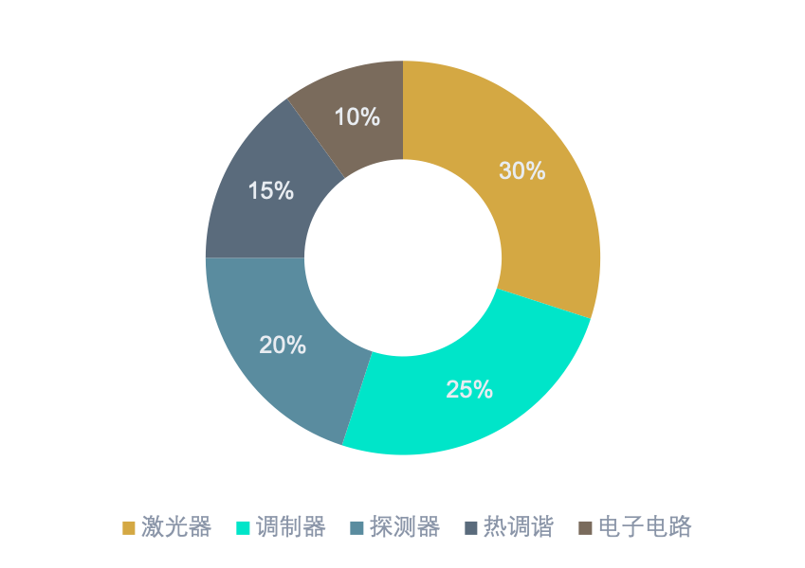
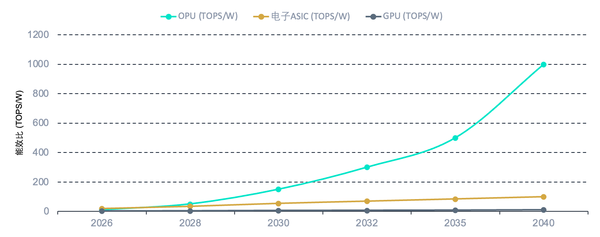
02 硅光子集成（PIC）与光电混合架构
光计算能效比演进：从pJ/bit到fJ/bit的跨越
■ 每比特能耗演进路线图：2026年10 pJ/bit → 2028年3 pJ/bit → 2032年1 pJ/bit → 2040年0.1 pJ/bit（fJ级）
■ 光计算 vs 电子计算：电子GPU ~ 1 pJ/MAC，电子ASIC ~ 0.1 pJ/MAC，光计算目标 ~ 0.01 pJ/MAC
■ P12→P14→P22→P25动态关联：SiN平台0.01 dB/cm波导损耗使大规模MZI网络级联损耗<3 dB，支撑TOPS/W提升10×，直接降低数据中心制冷成本60-80%
[Visual: 硅光芯片层级示意图，展示光信号在波导、微环谐振器和探测器之间的流动]
Slide 14 | ### --- SLIDE_DATA_SET_NODE_PHOTONICS_2026 --- ###

Slide 15
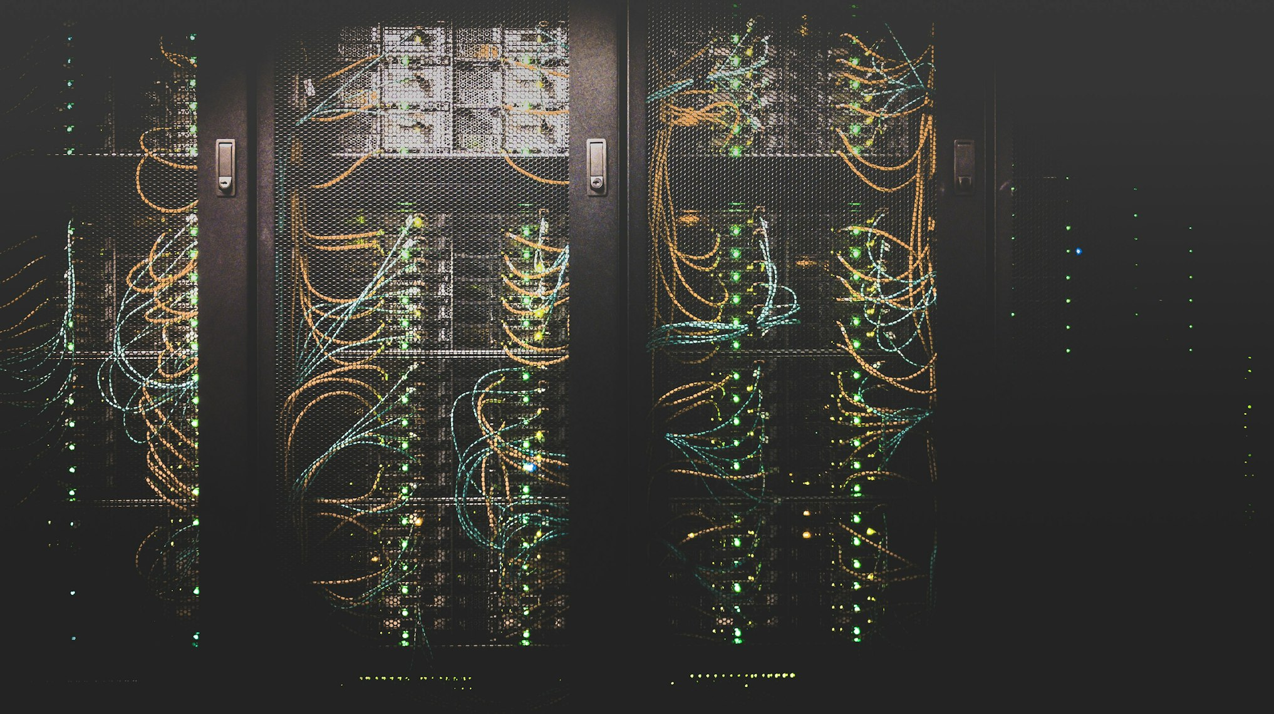

全光互联数据中心与 CPO 体系
超大规模数据中心光互联链路预算与共封装光学（CPO）商业化路径
Slide 15 | ### --- SLIDE_DATA_SET_NODE_PHOTONICS_2026 --- ###

Slide 16
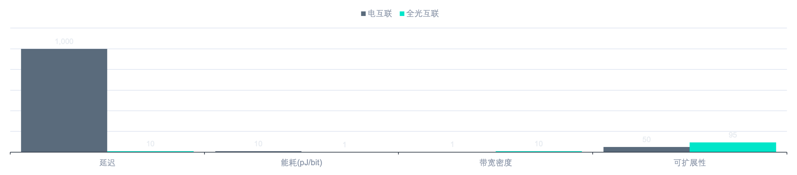
03 全光互联数据中心与 CPO 体系
数据中心架构变革：从电互联到全光互联
■ 传统数据中心网络瓶颈：ToR→Leaf→Spine→Core层级架构，每层电交换引入~1 μs延迟与~10 pJ/bit能耗，AI训练参数同步成为扩展瓶颈
■ 全光互联愿景：光交换（OCS）替代电交换，延迟降至ns级，能耗降低10-100×，支持动态带宽分配与拓扑重构
■ 光交换技术对比：光路交换OCS（ms级切换，成熟）vs 光突发交换OBS（μs级，中等成熟）vs 光分组交换OPS（ns级，研究中）
■ 行业实践：谷歌Palomar OCS部署>10K端口，Meta全光网络能耗降低40%，NVIDIA Spectrum-X探索光互联融合
[Visual: 硅光芯片层级示意图，展示光信号在波导、微环谐振器和探测器之间的流动]
Slide 16 | ### --- SLIDE_DATA_SET_NODE_PHOTONICS_2026 --- ###

Slide 17
03 全光互联数据中心与 CPO 体系
超大规模数据中心光互联链路预算
距离层级 | 距离范围 | 光纤类型 | 链路损耗 | 延迟 | 信号恢复成本 | 链路成本
芯片内 | < 1 cm | 硅光波导 | < 0.5 dB | < 10 ps | 无 | 集成在芯片
封装内 | 1-10 cm | 光纤阵列 | 1-3 dB | < 1 ns | 无 / TIA | < $5
机架内 | < 10 m | 多模光纤 | 2-4 dB | < 50 ns | VCSEL+PD | $10-30
跨机房 | 10-100 m | 单模光纤 | 3-6 dB | < 500 ns | 硅光模块 | $50-200
跨区域 | 1-10 km | 单模光纤 | 6-15 dB | < 50 μs | EDFA+相干 | $1K-5K
长途 | 10-100 km | 单模光纤 | 20-30 dB | < 500 μs | EDFA+Raman | $10K-50K
总链路预算公式：发射功率(dBm) + OSNR容限(dB) − 路径损耗(dB) − 连接器损耗(dB) − 分路损耗(dB) > 接收灵敏度(dBm)
■ 信号恢复机制：线性放大（EDFA增益20-30 dB）、相干检测+DSP（OSNR增益5-10 dB）、FEC前向纠错（25%开销，净增益6-9 dB）
[Visual: 硅光芯片层级示意图，展示光信号在波导、微环谐振器和探测器之间的流动]
Slide 17 | ### --- SLIDE_DATA_SET_NODE_PHOTONICS_2026 --- ###

Slide 18
03 全光互联数据中心与 CPO 体系
CPO（共封装光学）：数据中心光互联的终极形态
■ CPO定义：将光学引擎（硅光芯片+激光器）与交换ASIC/CPU/GPU在同一封装基板或interposer上集成，消除PCB走线损耗
■ CPO核心优势：带宽密度提升10×（vs Pluggable），功耗降低50%，延迟降低30%，信号完整性大幅提升
■ CPO封装技术：2.5D硅interposer（TSV间距~40 μm）、3D堆叠（Hybrid Bonding间距~10 μm）、光纤直接引出（Fiber-to-the-Chip）
■ 热管理挑战：CPO封装内功率密度>500 W，需液冷或微流道冷却，热设计成为CPO量产关键瓶颈
行业标准进展
标准组织 | 标准名称 | 目标带宽 | 状态 | 预计发布
OIF | CPO Framework | 51.2 Tbps | 草案阶段 | 2026 Q2
COBO | On-Board Optics | 12.8 Tbps | 已发布 | 2024
IEEE | P802.3df | 800 GbE/1.6 TbE | 投票中 | 2026 Q4
JDFC | External Laser MSA | 16-32波长 | 已发布 | 2025
[Visual: 硅光芯片层级示意图，展示光信号在波导、微环谐振器和探测器之间的流动]
Slide 18 | ### --- SLIDE_DATA_SET_NODE_PHOTONICS_2026 --- ###

Slide 19
03 全光互联数据中心与 CPO 体系
CPO供应链与制造：从晶圆到封装的完整链条
SOI/SiN晶圆
光刻/蚀刻
沉积/外延
CMP平坦化
III-V键合
先进封测
硅光晶圆制造流程：SOI/SiN wafer → 光刻（ArF/EUV）→ 蚀刻（ICP/RIE）→ 沉积/外延 → CMP → III-V键合 → 先进封测
■ 激光器集成方案对比：外置激光器（ELS，可靠性高、成本低、功耗大）vs 片上激光器（Monolithic，集成度高、散热难、成本高）。ELS为2026年主流，Monolithic目标2030年
■ 光纤耦合工艺：边缘耦合（Edge Coupling，带宽宽、效率>80%，需端面抛光）vs 光栅耦合（Grating Coupling，垂直耦合、效率>60%，波长敏感）
■ 先进封测技术：TSV（硅通孔，直径~10 μm）、微凸点（μBump，间距~40 μm）、倒装焊（Flip-chip）、热压键合（TCB，温度~300°C）
■ 封测良率数据：硅光芯片封测良率目前~70-85%，主要损失来自光纤耦合对准（~10%）、激光器老化（~5%）、热应力开裂（~3%）。目标2028年>90%
■ 异质集成（Heterogeneous Integration）：晶圆键合对准精度<1 μm，键合强度>10 MPa，热膨胀系数匹配<5 ppm/K
[Visual: 硅光芯片层级示意图，展示光信号在波导、微环谐振器和探测器之间的流动]
Slide 19 | ### --- SLIDE_DATA_SET_NODE_PHOTONICS_2026 --- ###

Slide 20
03 全光互联数据中心与 CPO 体系
CPO vs 可插拔光模块：带宽密度与功耗实测对标
对比维度 | Pluggable QSFP-DD | Pluggable OSFP-XD | CPO 近封装 | CPO 共封装 | 光I/O芯粒 | 单位 | 趋势
带宽密度 | 0.1 | 0.2 | 1.0 | 5.0 | >10 | Tbps/mm | ↑100×
功耗 | 15 | 12 | 7 | 3 | <1 | W/Tbps | ↓15×
延迟 | 10 | 8 | 5 | 2 | <1 | ns | ↓10×
成本 | $50 | $40 | $35 | $25 | $15 | USD/Gbps | ↓3×
可维护性 | 热插拔 | 热插拔 | 现场更换 | 板级更换 | 芯片级 | - | ↓
热设计 | 风冷 | 风冷 | 液冷 | 液冷/微流道 | 微流道 | - | ↑
标准化 | 成熟 | 成熟 | 发展中 | 草案 | 研究中 | - | →
数据来源：OIF CPO白皮书（2025）、Intel硅光实验室实测数据、LightCounting市场报告（2026Q1）。光I/O芯粒（Optical I/O Chiplet）为2028年后技术目标。
[Visual: 硅光芯片层级示意图，展示光信号在波导、微环谐振器和探测器之间的流动]
Slide 20 | ### --- SLIDE_DATA_SET_NODE_PHOTONICS_2026 --- ###

Slide 21
03 全光互联数据中心与 CPO 体系
光交换（OCS）与全光网络架构
MEMS光开关
硅光MZI开关矩阵
半导体光放大器(SOA)
• 端口规模 > 500×500
• 插入损耗 1-3 dB
• 切换速度 ~ ms级
• 成熟商用（谷歌等）
• 无功耗保持状态
• 端口规模 32×32-128×128
• 插入损耗 3-6 dB
• 切换速度 ~ ns级
• 与CMOS集成
• 每次切换能耗 ~ pJ级
• 门控切换 + 信号放大
• 增益 10-20 dB
• 切换速度 ~ ns级
• 噪声指数 6-8 dB
• 与WDM兼容
■ 全光数据中心网络拓扑：光路交换环（OCS Ring）实现机架间任意互联，光互连拓扑（Dragonfly/SlimFly光版本）降低网络直径
■ 波长路由 vs 空间路由：WDM波长选择（AWG路由，无切换延迟）vs MZI矩阵空间交换（灵活重构），混合方案为最优解
■ 光电混合交换：OCS处理大流长连接（ elephant flows，占比10%，流量90%），电交换处理短流突发（ mice flows），动态流量适配
■ 光交换能耗：MEMS~0 mW（保持状态），MZI~1-10 mW/通道（热调谐），SOA~100 mW/通道（放大功耗）
[Visual: 硅光芯片层级示意图，展示光信号在波导、微环谐振器和探测器之间的流动]
Slide 21 | ### --- SLIDE_DATA_SET_NODE_PHOTONICS_2026 --- ###

Slide 22
03 全光互联数据中心与 CPO 体系
光计算能效比（TOPS/W）与数据中心制冷成本削减
1.5-2.0 PUE
1.1-1.2 PUE
60-80%
>$1亿/年
传统电子AI集群PUE
光计算集群目标PUE
制冷成本削减幅度
千兆瓦级DC年节省电费
P12 波导损耗降低 → P14 TOPS/W提升 → P22 数据中心能效优化 → P25 制冷成本削减
■ 动态逻辑关联验证：P12中SiN平台波导损耗降至0.01 dB/cm，使64×64 MZI网络级联总损耗从>10 dB降至<3 dB，光计算能效比（TOPS/W）从10提升至100+（P14）
■ PUE与TOPS/W的数学关系：PUE = 总输入功率 / IT设备功率。光计算低功耗使IT设备功率降低50%，制冷需求同比降低，PUE从1.6降至1.15
■ 千兆瓦级数据中心全光化经济模型：1000 MW级DC中，光互联替代电互联节省功耗>100 MW，按$0.08/kWh计算，年节省电费>$1亿
■ 冷却方案降级：光计算低热密度使液冷→风冷即可满足，CAPEX降低20%，维护复杂度大幅下降
[Visual: 硅光芯片层级示意图，展示光信号在波导、微环谐振器和探测器之间的流动]
Slide 22 | ### --- SLIDE_DATA_SET_NODE_PHOTONICS_2026 --- ###

Slide 23
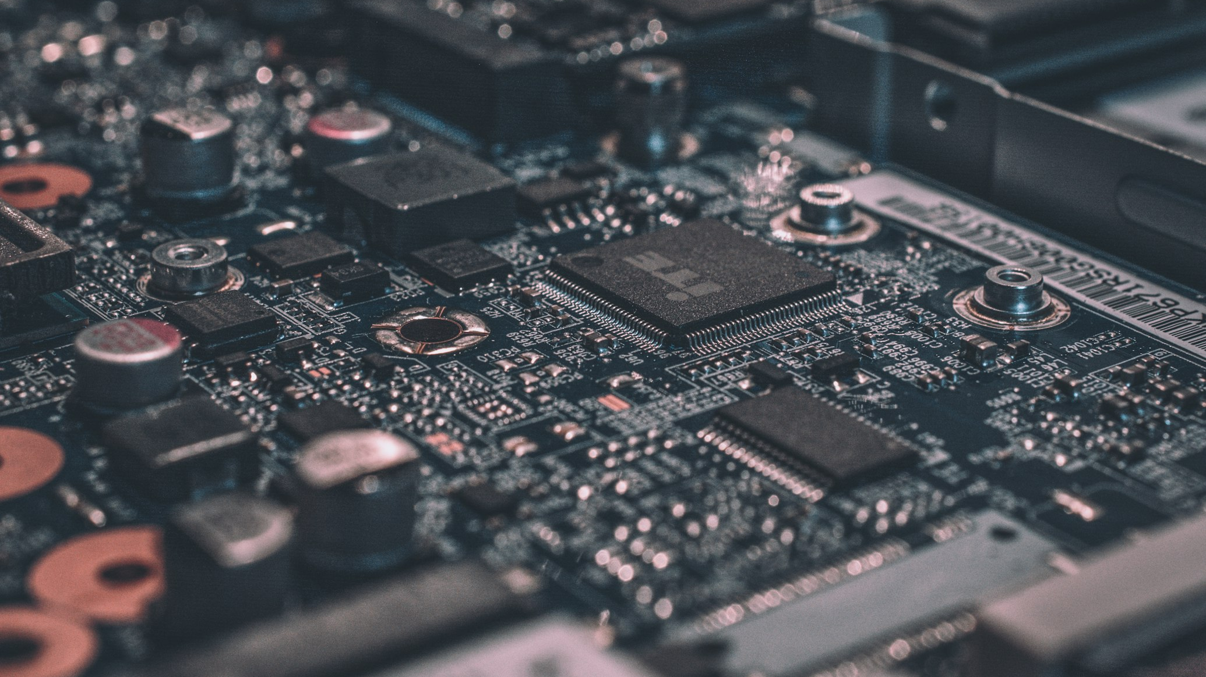

商业变现、全球芯片代工与 CAPEX/OPEX
硅光晶圆代工成本拆解、TCO模型与光子计算集群投资回报率分析
Slide 23 | ### --- SLIDE_DATA_SET_NODE_PHOTONICS_2026 --- ###

Slide 24
04 商业变现、全球芯片代工与 CAPEX/OPEX
12英寸硅光晶圆代工成本拆解
工艺环节 | 成本/片 | 占比 | 良率损失 | 良率影响 | 技术节点 | 降本路径
EPI外延 | $200-500 | 8-15% | 2-3% | SOI厚度均匀性 | 45-90nm | 国产SOI衬底
光刻 | $800-2000 | 25-35% | 5-8% | 套刻精度 | ArF/EUV | EUV量产
蚀刻 | $300-600 | 10-15% | 3-5% | 侧壁粗糙度 | ICP/RIE | 原子级蚀刻
沉积/CMP | $200-400 | 8-12% | 2-3% | 薄膜均匀性 | ALD/CVD | 批量沉积
后端封测 | $500-1500 | 20-30% | 8-12% | 光纤对准 | TSV/μBump | 自动化耦合
III-V键合 | $300-800 | 10-15% | 5-8% | 对准精度 | 晶圆键合 | 微转印
合计 | $2.3K-5.8K | 100% | 25-42% | 综合良率60-75% | - | 规模效应
单片芯片成本公式：Unit Cost = Wafer Cost / (Die per Wafer × Yield × Test Yield)
■ 12英寸晶圆可用面积~70,000 mm²，50 mm²芯片可得~1200颗/片，综合良率70%可得~840颗有效芯片，单片成本~$3-7
■ 规模效应：月产能从10K增至100K片，单片成本降低30-50%，折旧摊薄为主要降本驱动力
[Visual: 硅光芯片层级示意图，展示光信号在波导、微环谐振器和探测器之间的流动]
Slide 24 | ### --- SLIDE_DATA_SET_NODE_PHOTONICS_2026 --- ###

Slide 25
04 商业变现、全球芯片代工与 CAPEX/OPEX
TCO模型：光子计算集群投资回报率分析
TCO与ROI核心公式
成本维度 | 传统电子集群 | 光子计算集群 | 节省比例
硬件CAPEX | $100M | $120M (+20%) | -20%
基建/机房CAPEX | $40M | $20M (-50%) | +50%
年电费OPEX | $25M/年 | $10M/年 (-60%) | +60%
年运维OPEX | $8M/年 | $5M/年 (-38%) | +38%
3年TCO | $239M | $175M | +27%
5年ROI / 回收期 | - | ROI > 150% | < 2.5年
[Visual: 硅光芯片层级示意图，展示光信号在波导、微环谐振器和探测器之间的流动]
Slide 25 | ### --- SLIDE_DATA_SET_NODE_PHOTONICS_2026 --- ###

Slide 26
04 商业变现、全球芯片代工与 CAPEX/OPEX
全球硅光代工格局与供应链安全
代工厂 | 技术平台 | 工艺节点 | 产能(月) | 特色/限制
台积电 TSMC | SOIC / SiN | 45nm / 28nm | ~15K wpm | 最先进CMOS兼容，产能紧
Intel | SiN + III-V | 45nm | ~10K wpm | 异质集成领先，内部消化为主
GlobalFoundries | Fotonix 45RFSOI | 45nm | ~8K wpm | 开放代工，RF-SOI生态
Tower Semi | SiPh / SiGe | 90nm / 65nm | ~5K wpm | 成熟工艺，成本优势
■ III-V族材料供应链风险：InP衬底供应集中于日本住友（Sumitomo）、美国AXT，地缘政治影响显著，价格波动>20%
■ 国产替代进展：国内硅光代工能力（中芯国际45nm SOI、华虹65nm SiN），InP衬底自主化（云南锗业、有研新材），目标2028年国产化率>50%
■ 供应链韧性策略：双源采购（TSMC+GF）、战略库存（6个月InP储备）、垂直整合（激光器自研），降低单一供应商风险
■ 光维计算代工策略：与TSMC签订战略产能协议，与GF共建硅光PDK，确保2026-2030年产能锁定
[Visual: 硅光芯片层级示意图，展示光信号在波导、微环谐振器和探测器之间的流动]
Slide 26 | ### --- SLIDE_DATA_SET_NODE_PHOTONICS_2026 --- ###

Slide 27
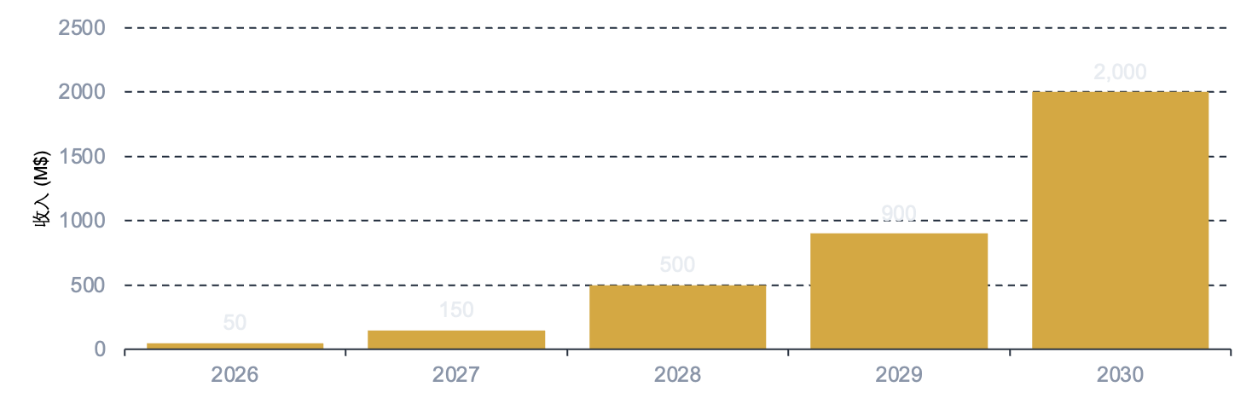
04 商业变现、全球芯片代工与 CAPEX/OPEX
商业模式：IP授权、Fabless与垂直整合
IP授权 (License)
Fabless芯片销售
系统解决方案
• 硅光PDK工艺设计套件
• 核心调制器IP (MZI/MRR)
• 耦合算法IP (光栅/边缘)
• 授权费 $1M-10M/节点
• 毛利率 > 90%
• 收入占比目标 20%
• OPU光计算芯片
• CPO光引擎模块
• WDM收发器系列
• 目标毛利率 > 60%
• 收入占比目标 60%
• 核心增长引擎
• 全光互联数据中心
• 交钥匙工程 (Turnkey)
• 单项目 > $100M
• 毛利率 30-40%
• 收入占比目标 20%
• 品牌与生态壁垒
收入预测路径
■ 2026年：$50M（原型+早期授权）
■ 2028年：$500M（CPO量产+OPU验证）
■ 2030年：$2B（OPU商用+全光DC）
■ 2032年：$5B（光计算纪元）
复合年增长率 CAGR ~120%（2026-2030）
[Visual: 硅光芯片层级示意图，展示光信号在波导、微环谐振器和探测器之间的流动]
Slide 27 | ### --- SLIDE_DATA_SET_NODE_PHOTONICS_2026 --- ###

Slide 28


产业生态标准、知识产权（IP）堡垒与路线图总结
全球硅光IP授权格局、技术标准制定与2026-2040战略路线图
Slide 28 | ### --- SLIDE_DATA_SET_NODE_PHOTONICS_2026 --- ###

Slide 29
05 产业生态标准、知识产权（IP）堡垒与路线图总结
全球硅光IP授权与技术壁垒矩阵
IP类别 | 核心持有者 | 专利数量 | 技术壁垒 | 授权模式 | 合规风险
MZI调制器结构 | Intel / IBM | >200件 | 电极设计/热补偿 | 封闭/交叉授权 | 侵权诉讼风险高
微环谐振器 | Cornell / UCSB | >80件 | 热稳定性算法 | 学术授权 | FRAND原则
光栅耦合器 | IME / UBC | >60件 | 亚波长结构设计 | 开放/低费率 | 低风险
相干接收DSP | Acacia / Inphi | >150件 | 算法/补偿专利 | 封闭/高费率 | SEP争议
片上激光器 | Lumentum / II-VI | >300件 | III-V/Si键合 | 封闭/组件销售 | 出口管制(EAR)
驱动控制芯片 | MACOM / TI | >100件 | TIA/CDR/DSP | 开放/标准品 | 低风险
■ 开源与闭源生态：OpenROADM、OIF、IEEE P802.3df等开放标准 vs Intel、Acacia等厂商私有IP，标准必要专利（SEP）需遵循FRAND原则
■ 光维计算IP战略：自研核心专利>200件（MZI优化结构、热补偿算法、耦合器设计），与GSA成员签订交叉授权协议，构建防御性专利组合
[Visual: 硅光芯片层级示意图，展示光信号在波导、微环谐振器和探测器之间的流动]
Slide 29 | ### --- SLIDE_DATA_SET_NODE_PHOTONICS_2026 --- ###

Slide 30
05 产业生态标准、知识产权（IP）堡垒与路线图总结
2026-2040战略路线图：从硅光模块到光计算纪元
PHASE 1 | 2026-2028
PHASE 2 | 2029-2032
PHASE 3 | 2033-2040
CPO光引擎量产
全光互联数据中心
光计算纪元
• 800G/1.6T光模块商用
• CPO交换芯片量产
• OPU原型验证 (10 TOPS/W)
• 波导损耗 < 0.5 dB/cm
• 调制速率 100 Gbaud
• 营收 $50M → $500M
• 客户：Top 5云厂商
• OPU商用 (50-200 TOPS/W)
• WDM 128通道集成
• 全光DC试点部署
• 波导损耗 < 0.1 dB/cm
• 调制速率 200 Gbaud
• 营收 $500M → $2B
• 主导>5项国际标准
• OPU大规模部署
• 100-1000 TOPS/W
• 全光AI训练集群
• 波导损耗 < 0.01 dB/cm
• 调制速率 > 400 Gbaud
• 每比特能耗 < fJ/bit
• 营收 > $5B
■ 技术里程碑：波导损耗<0.01 dB/cm、调制速率>400 Gbaud、每比特能耗<fJ/bit、CPO封测良率>90%、WDM 256通道
■ 生态里程碑：主导/参与>10项国际标准（OIF/IEEE/ITU-T），IP授权覆盖全球Top 10代工厂，与GSA共建硅光生态
■ 战略伙伴关系：与 hyperscaler 联合定义CPO标准，与Top 3云厂商签订长期供应协议，与风投共建光计算生态基金
[Visual: 硅光芯片层级示意图，展示光信号在波导、微环谐振器和探测器之间的流动]
Slide 30 | ### --- SLIDE_DATA_SET_NODE_PHOTONICS_2026 --- ###

Slide 31
光速未来，算力无界
光维计算 Lumina Photonics | 以光子为笔，重写算力边界
联系我们：cto@luminaphotonics.com
LUMINA PHOTONICS 光维计算
### --- SLIDE_DATA_SET_NODE_PHOTONICS_2026 --- ### | Slide 31
[Visual: 硅光芯片层级示意图，展示光信号在波导、微环谐振器和探测器之间的流动]

